Slide 1
§ 15. Латинская Америка

Slide 2
Проверка д/з

Slide 3
План урока
Война за независимость
Экономическое и политическое развитие
Революция в Мексике
Латиноамериканская культура

Slide 4
1. Война за независимость

Slide 5
Причины войны за независимость
Экономический гнёт со стороны европейских стран
Экономическая отсталость региона
Экономическая эксплуатация региона (вывоз ресурсов, ограничения на развитие промышленности)
Отсутствие полиитческих прав и свобод у местного населения

Slide 6
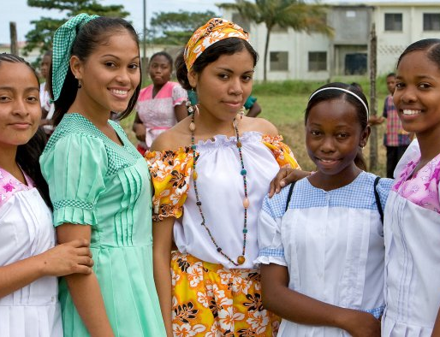
Креолы
Население Латинской Америки, потомки переселенцев из Европы, родившиеся уже в Новом Свете. Были урезаны в правах на фоне европейцев. Выступали за активные действия и революцию.

Slide 7
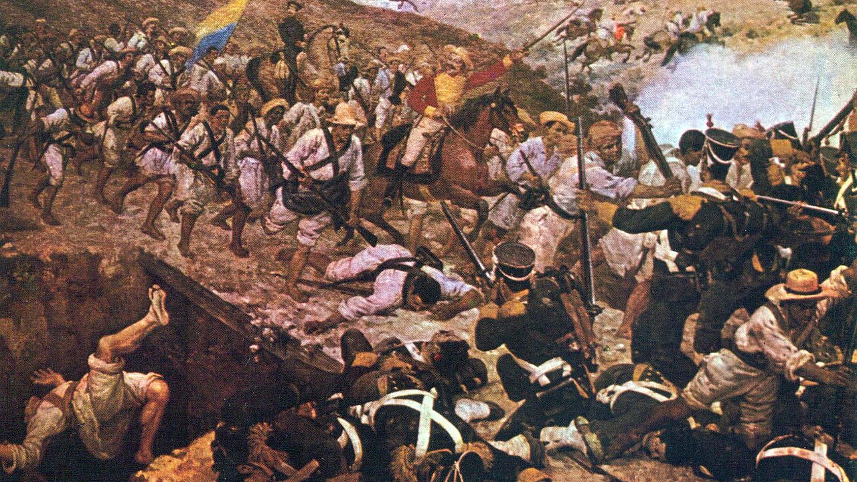
1810 – 1826 гг. - Война за Независимость

Slide 8
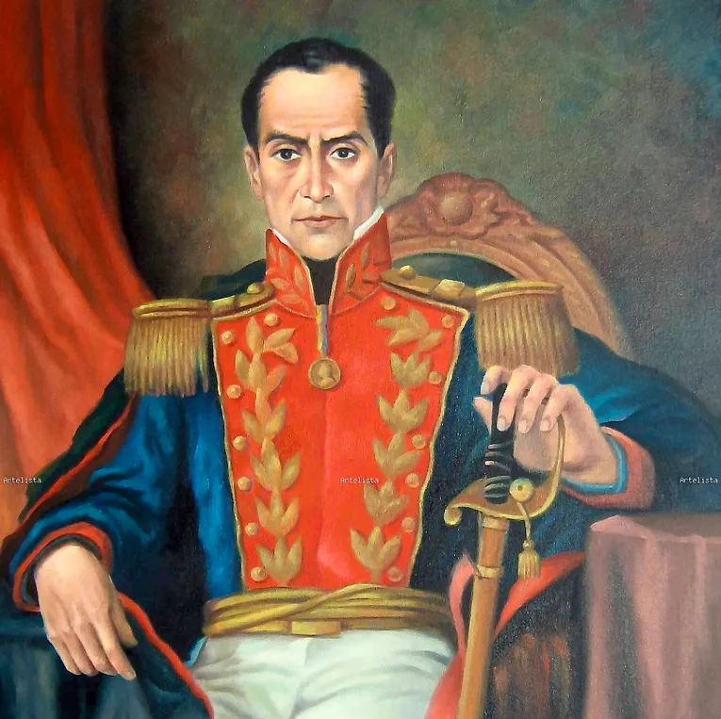
Симон Боливар
латиноамериканский государственный, политический и военный деятель, наиболее влиятельный и известный из руководителей войны за независимость испанских колоний в Америке. Национальный герой Венесуэлы. Генерал. Освободил от испанского господства Венесуэлу, Новую Гранаду (совр. Колумбия и Панама), Королевскую Аудиенсию Кито (современный Эквадор), в 1819—1830 гг. президент Великой Колумбии, созданной на территории этих стран. В 1824 г. освободил Перу и стал во главе образованной на территории Верхнего Перу Республики Боливия (1825), названной в его честь. Национальным конгрессом Венесуэлы провозглашён (1813) Освободителем

Slide 9
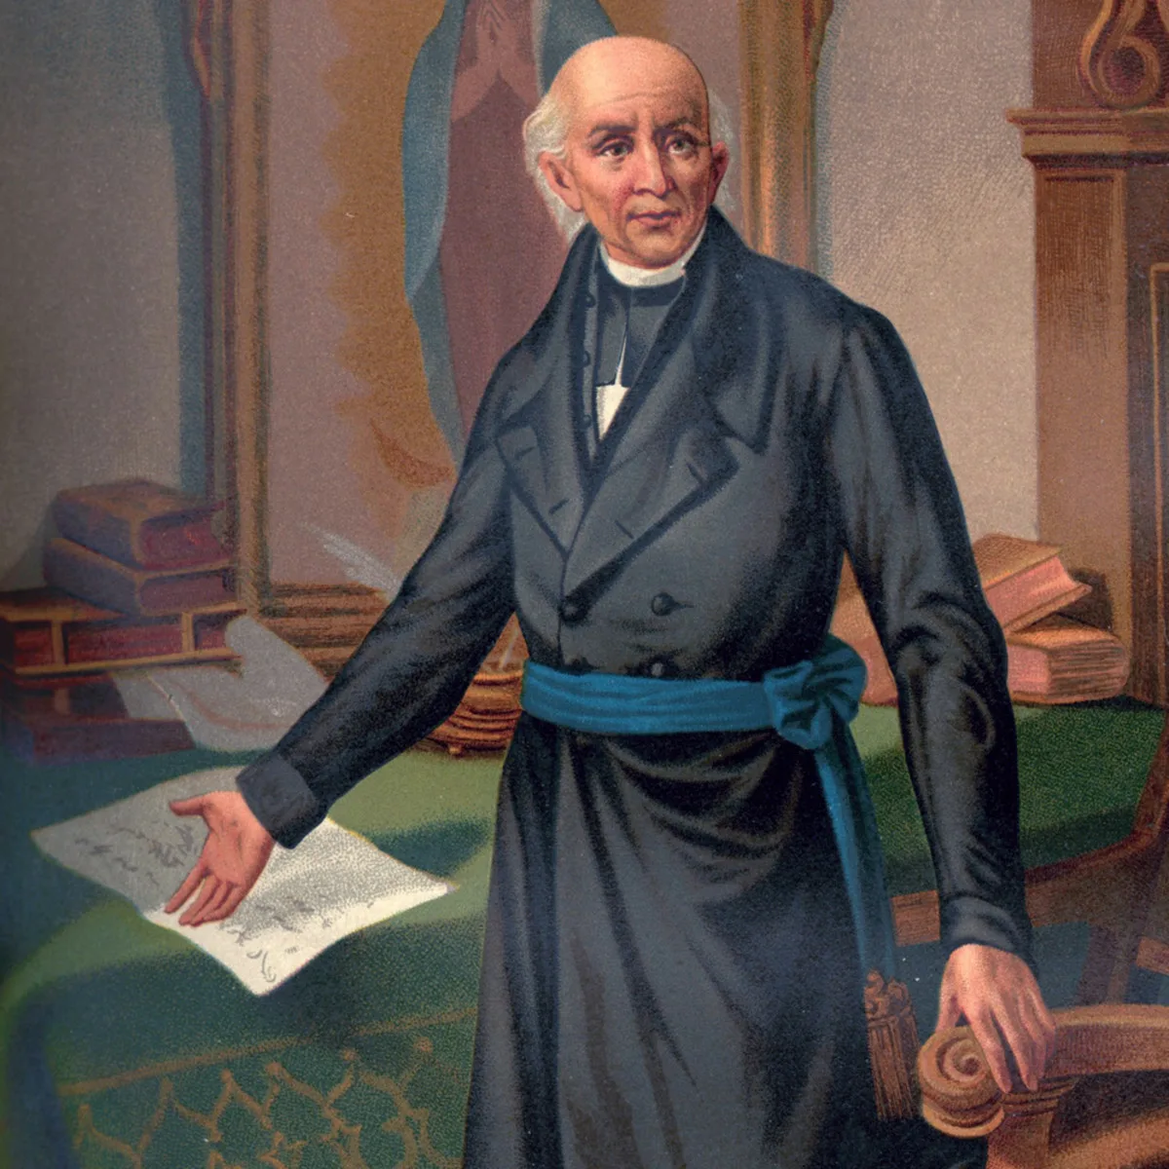
Мигель Идальго
мексиканский католический священник и революционный вождь, положивший начало войне за независимость страны от испанского владычества. Национальный герой Мексики.

Slide 10
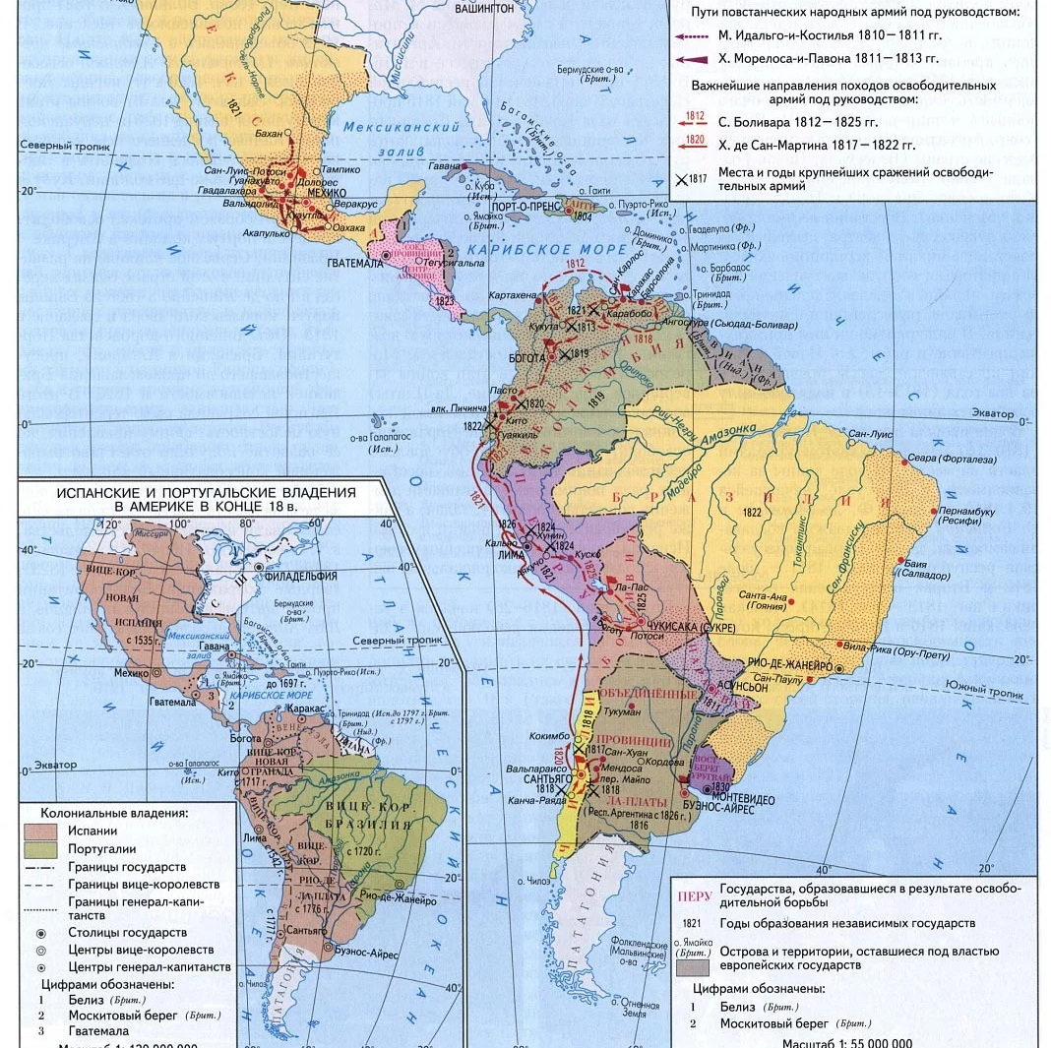
Война за независимость

Slide 11
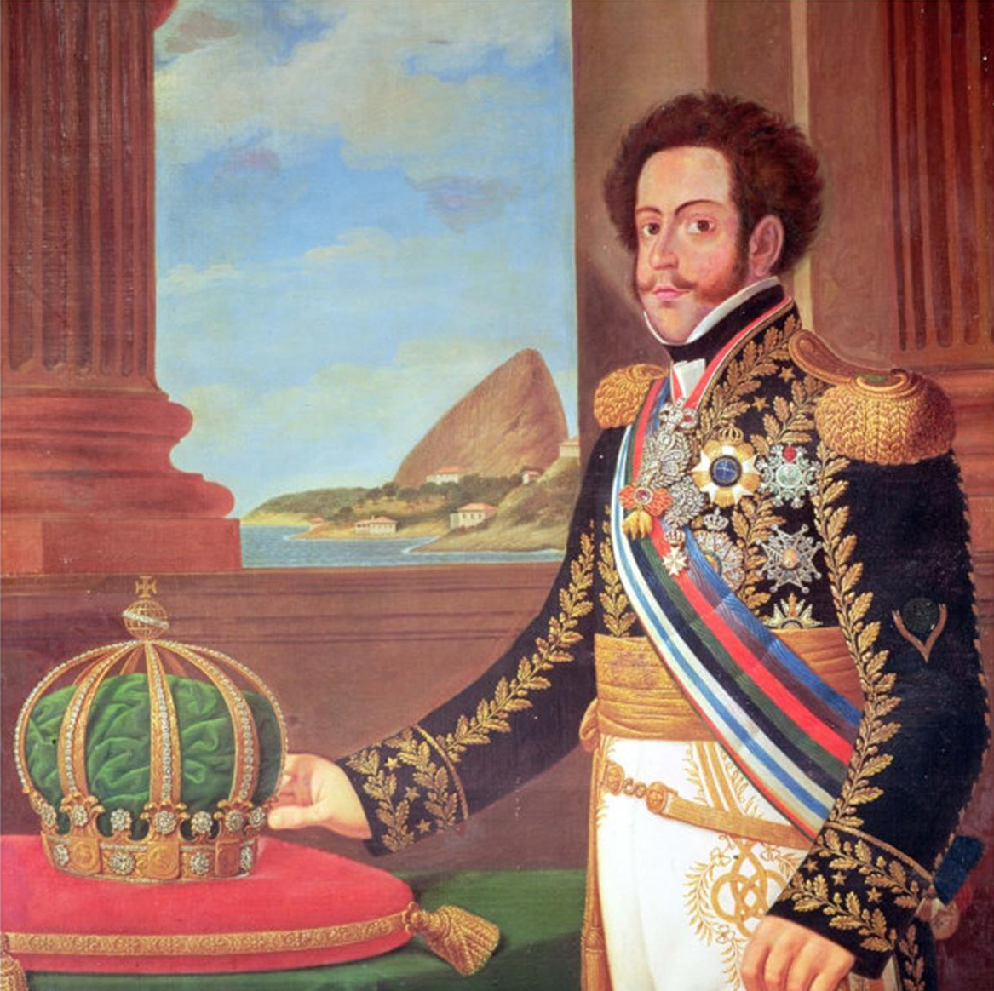
Педру I
Принц Бразилии, затем, с 1822 г., император независимой Бразильской империи.

Slide 12
2. Экономическое и политическое развитие

Slide 13
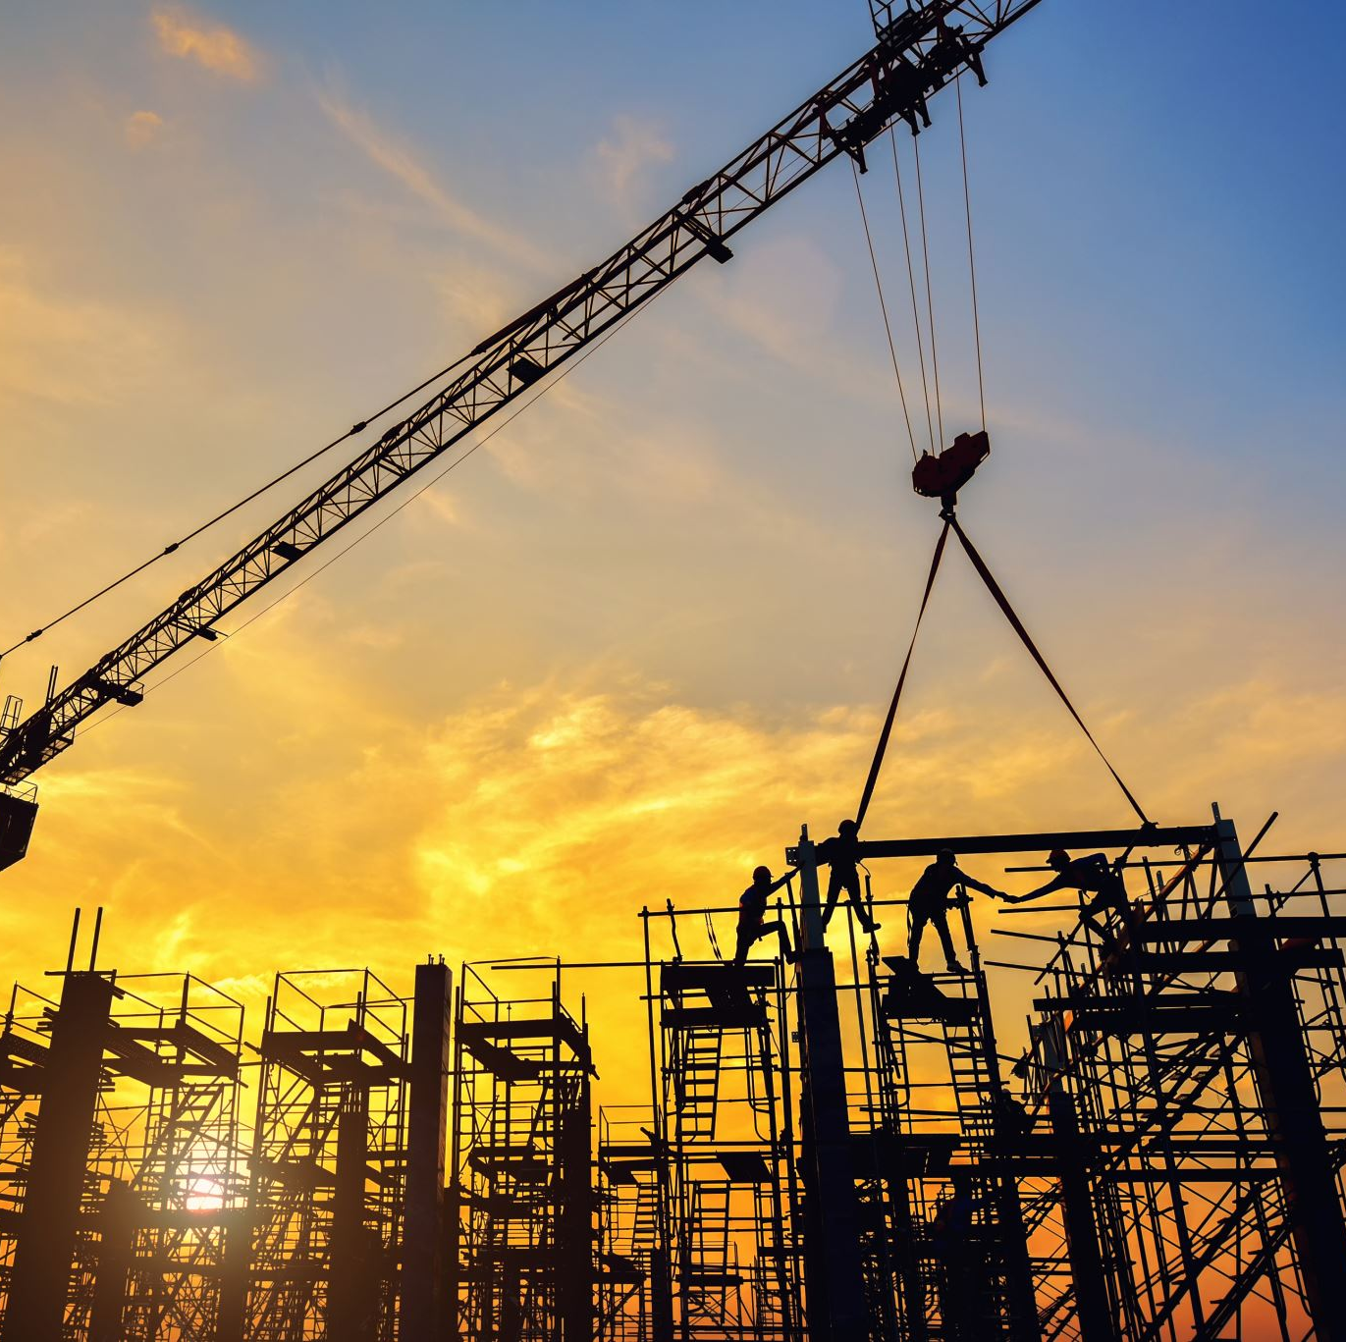
Особенности экономического развития
Начало промышленного переворота, строительство заводов и фабрик
Капитал, в основном, был иностранным, что привело к засилью иностранцев в экономике Латиноамериканских государств
Широкая и массовая добыча полезных ископаемых и их дальнейший вывоз за рубеж

Slide 14
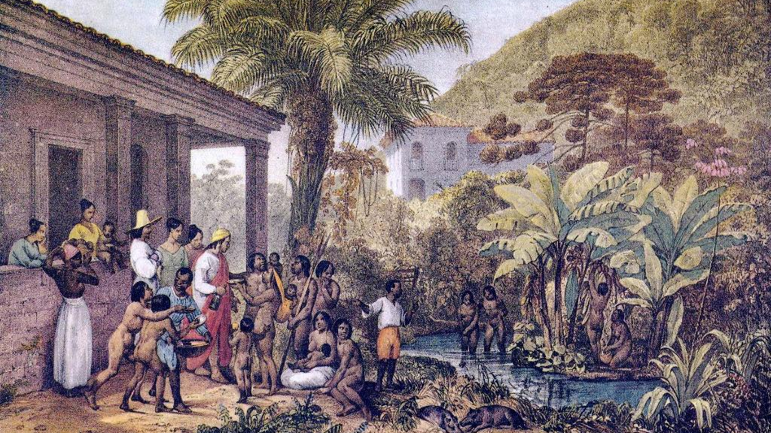

Slide 15
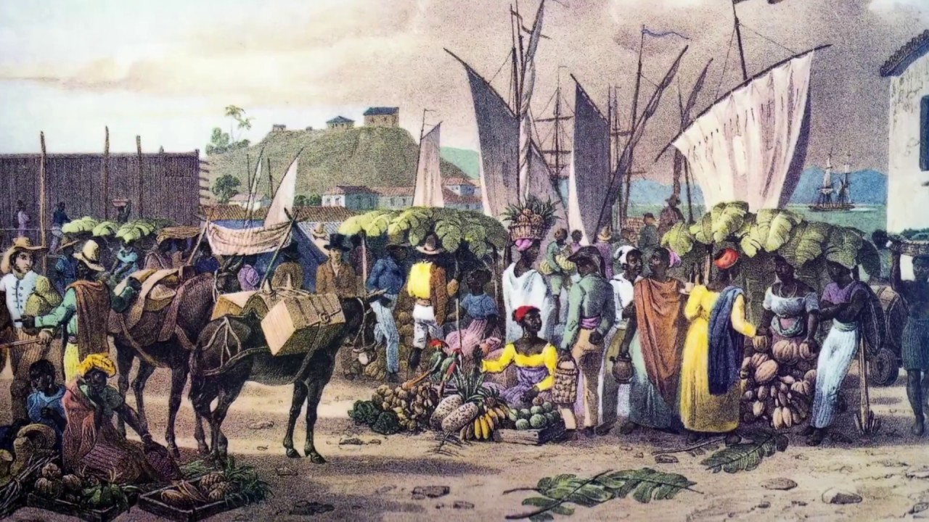

Slide 16
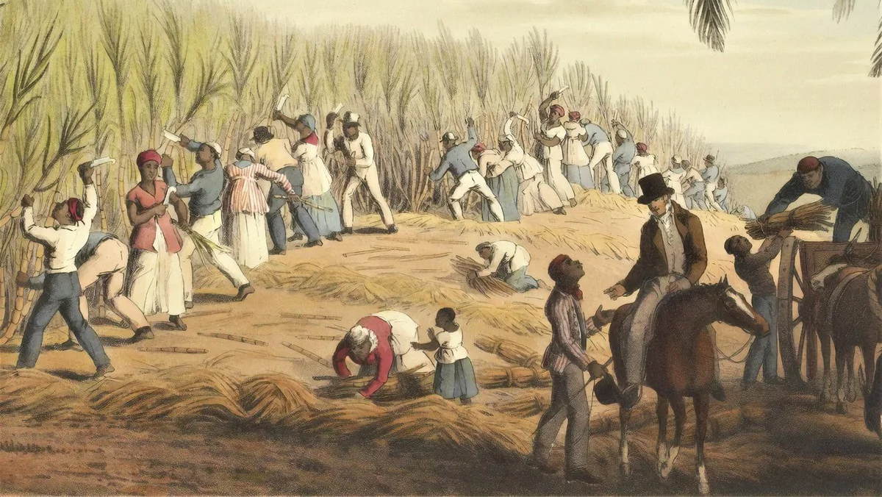

Slide 17
Особенности политического развития
Постоянный гражданские войны и революции
Отсутствие политической стабильности
Приход в ряде стран к власти военных
Усиление освободительного движения на Кубе

Slide 18
3. Революция в Мексике

Slide 19
Причины мексиканской революции
Экономическая отсталость страны
Политическая нестабильность
Засилье иностранного капитала
Борьба с феодальными пережитками

Slide 20
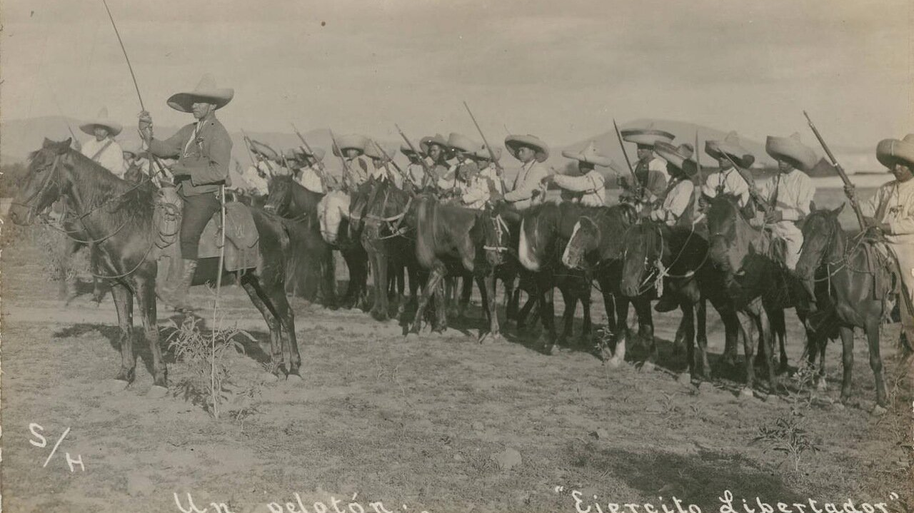
1910 – 1917 гг. - революция в Мексике

Slide 21
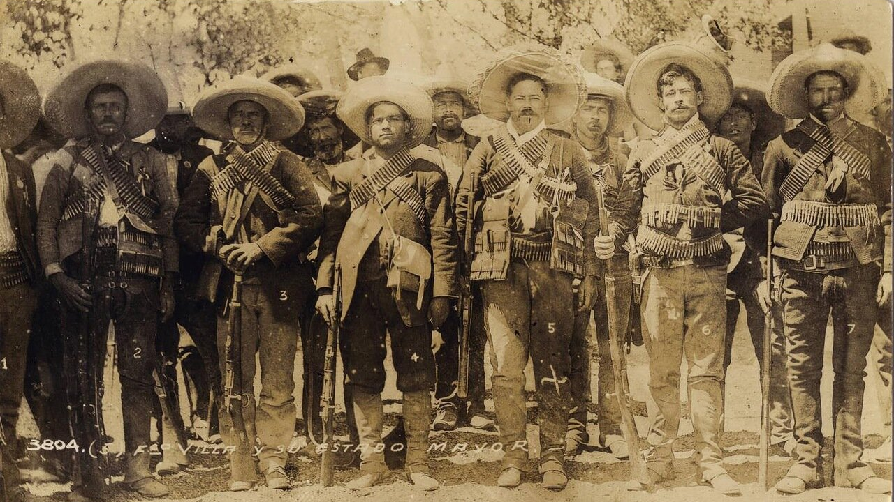

Slide 22
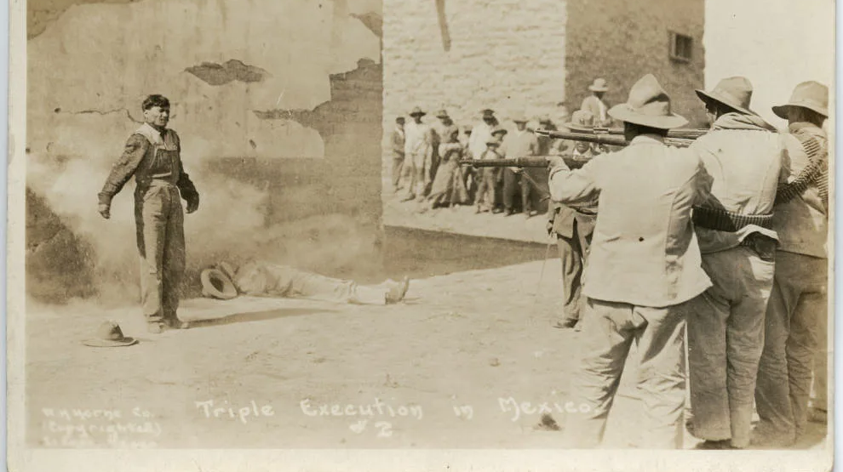

Slide 23
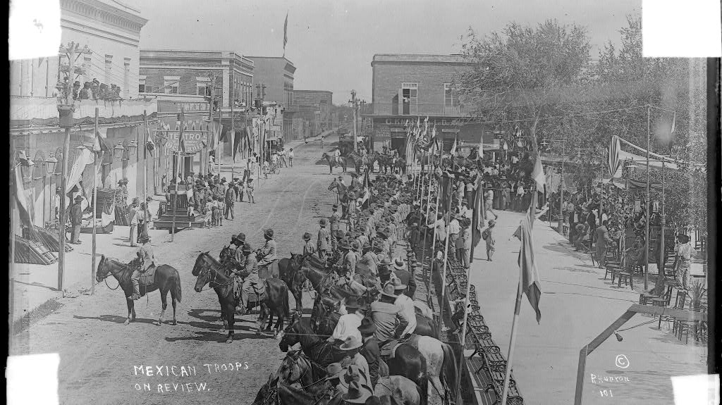

Slide 24
Итоги революции
Принятие конституции и проведение аграрной реформы (крестьяне получили землю)
Введение 8-часового рабочего дня
Ограничение прав иностранного капитала
Национализация земли и предприятий
Ограничение прав духовенства

Slide 25

4. Латиноамериканская культура

Slide 26
Особенности культуры
Развитие национальной культуры, с ориентацией на европейские образцы
В литературе доминировал романтизм и бытописательство
В архитектуре доминировал классицизм
Стремление к светскому содержанию и отход от религиозных мотивов

Slide 27
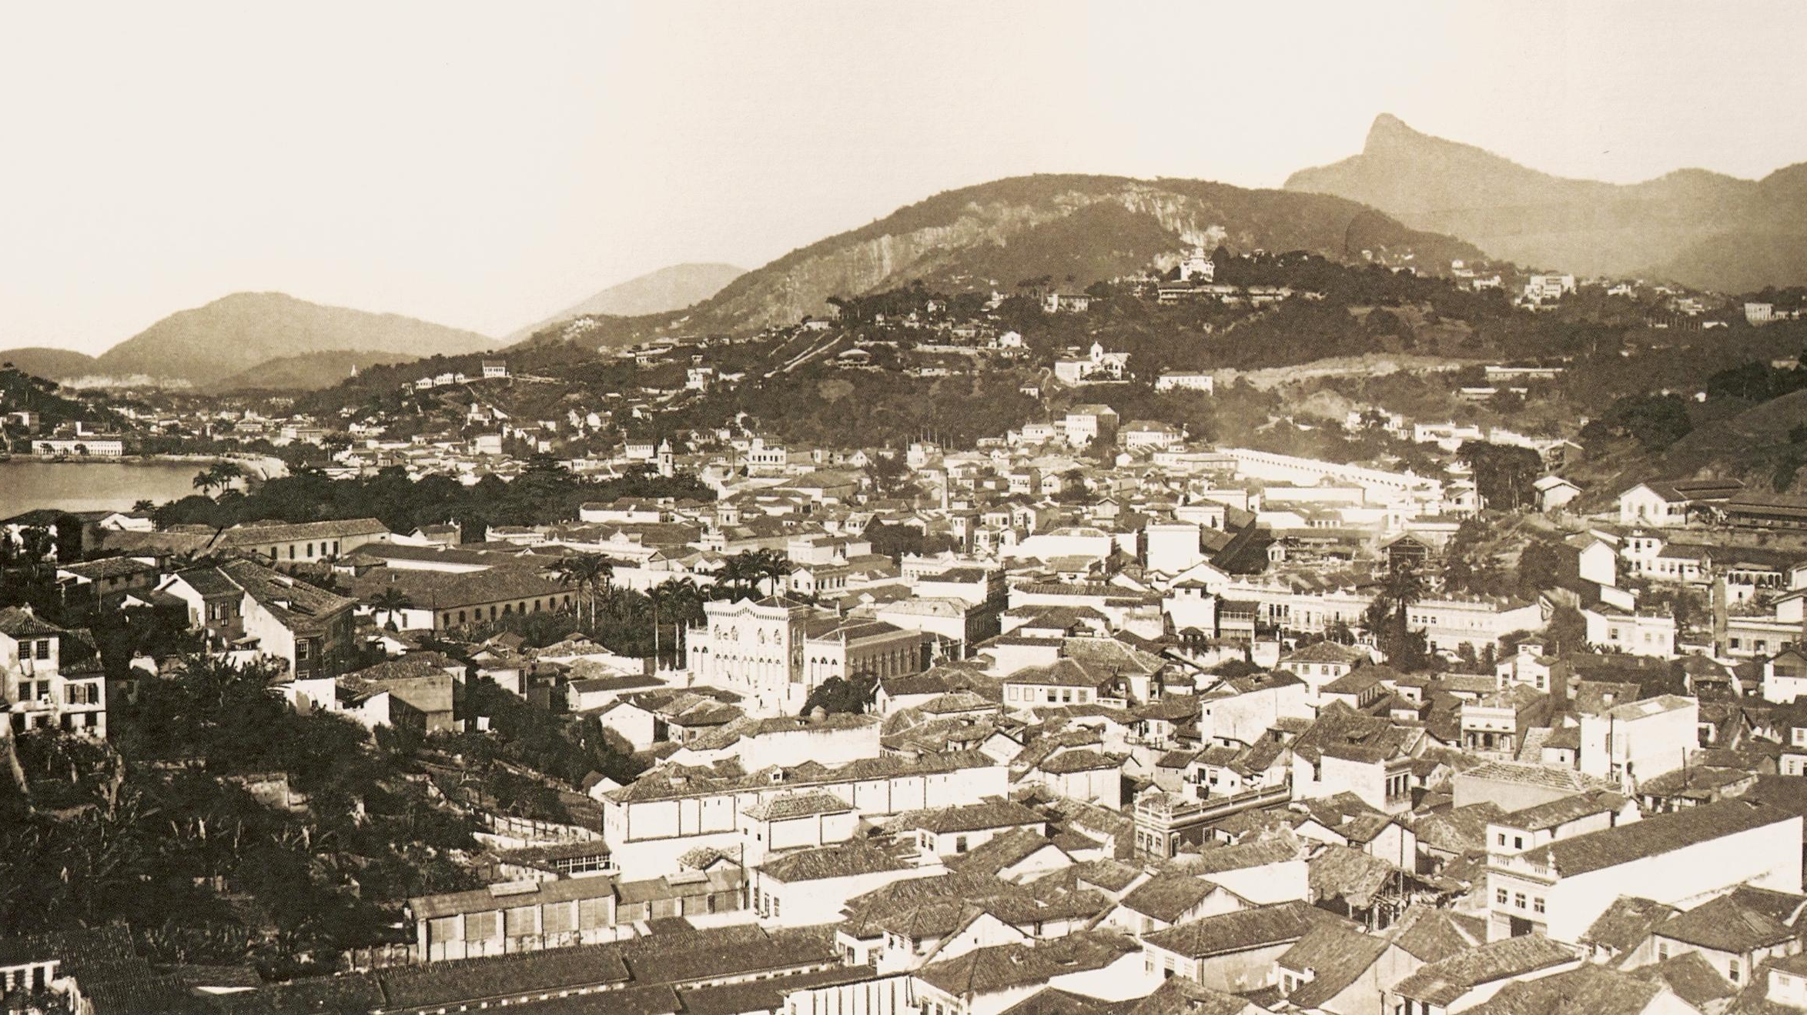
Рио-Де-Жанейро 1891 г.

Slide 28
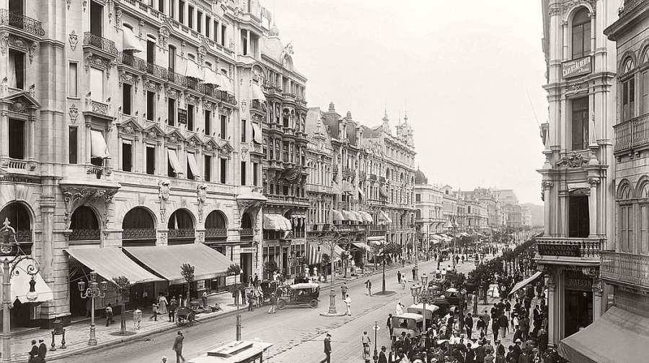

Slide 29
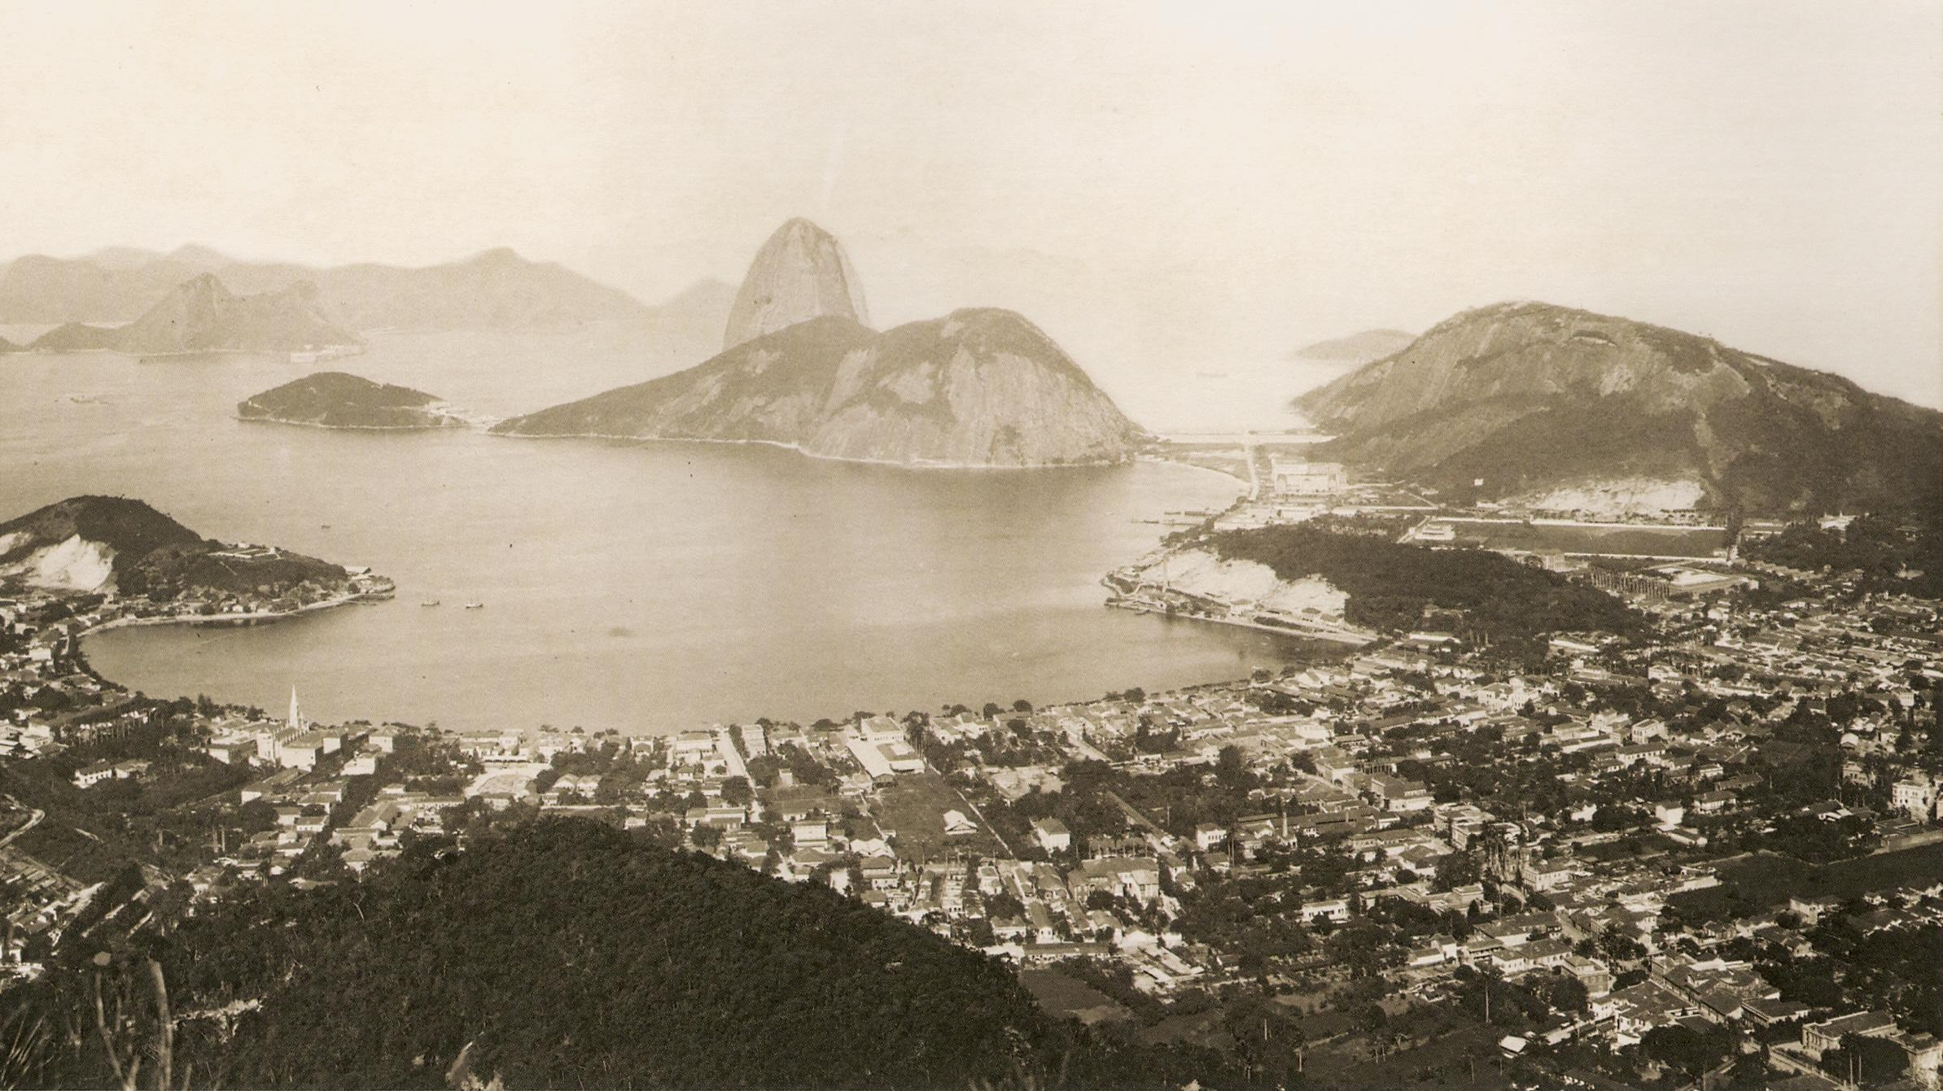

Slide 30
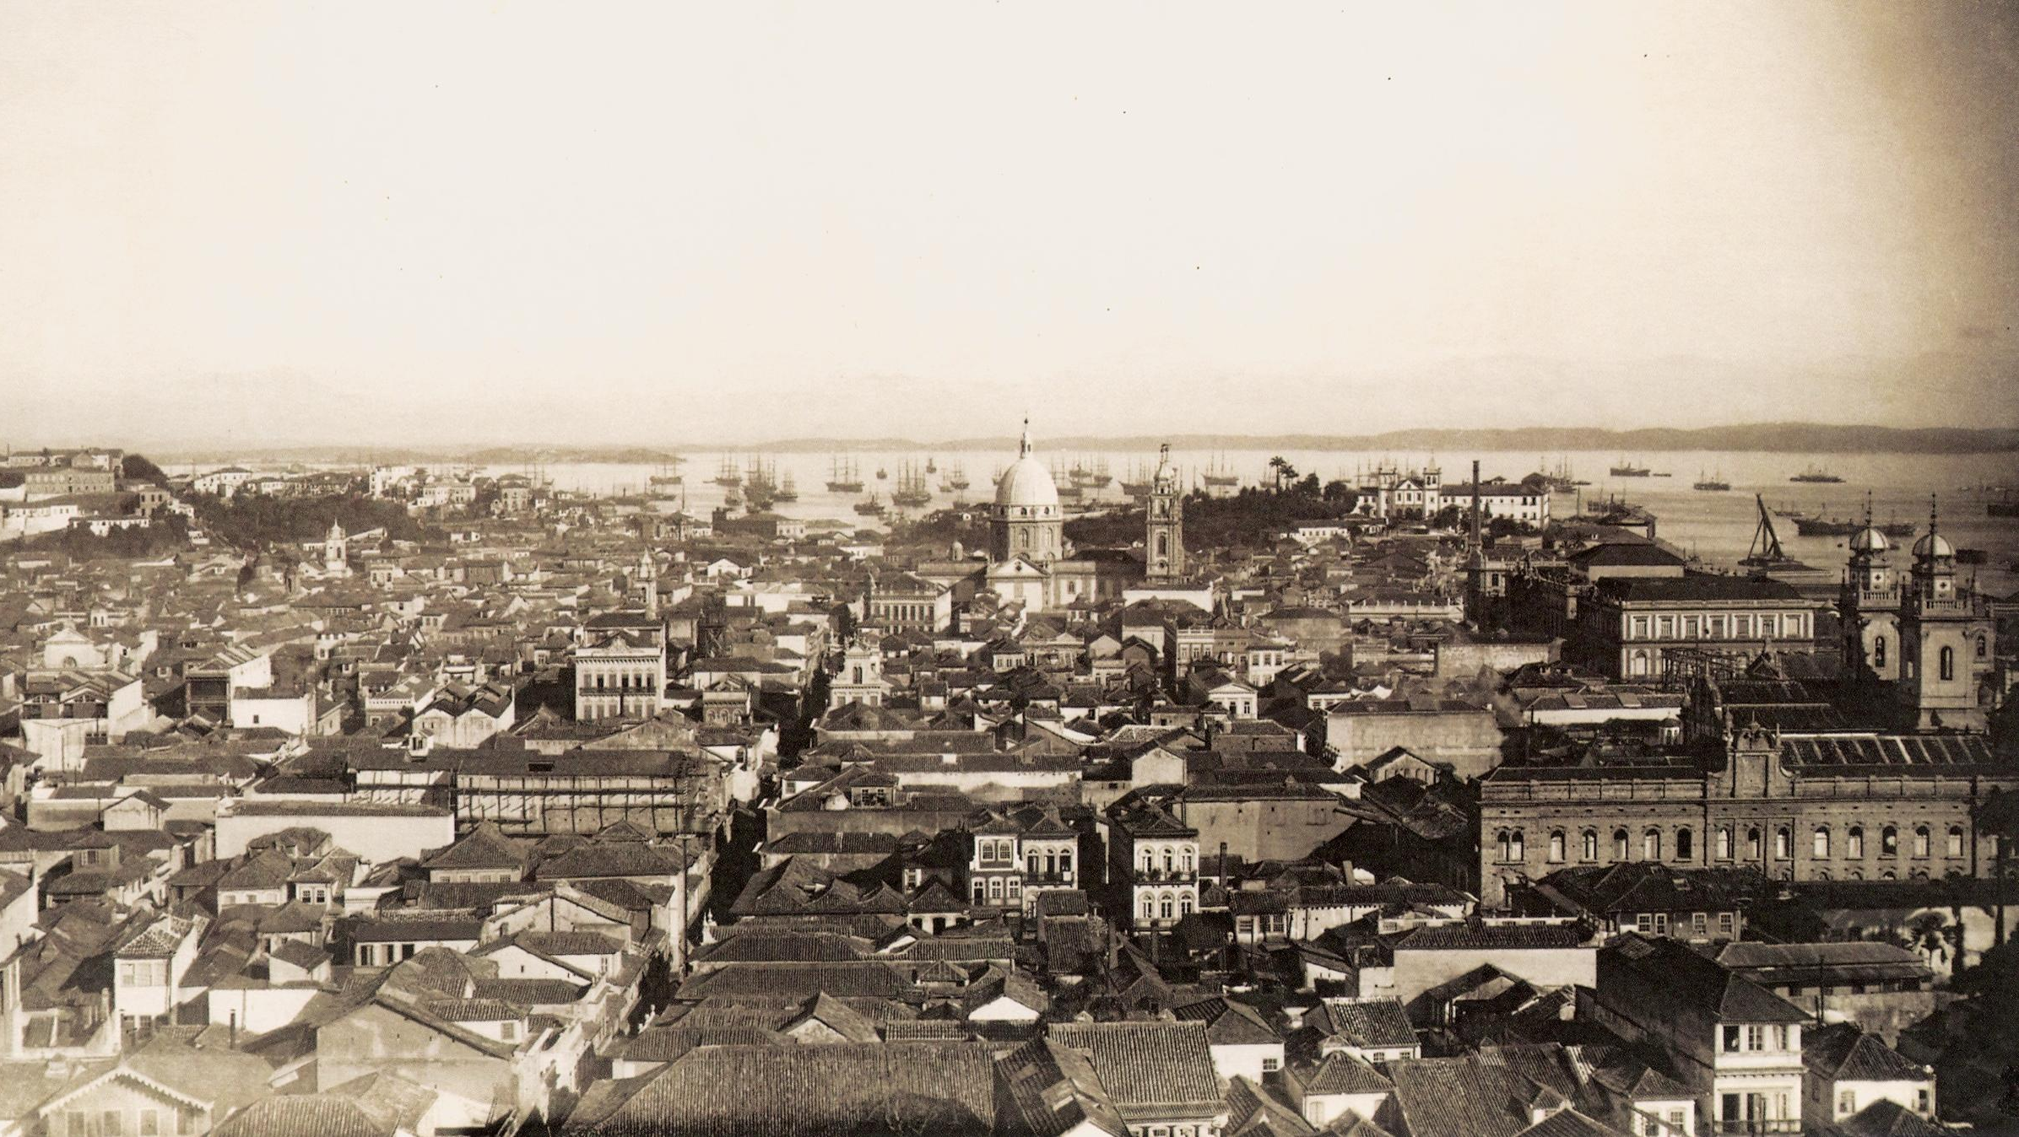

Slide 31
Контроль знаний

Slide 32
Домашнее задание

Slide 33

Тест, д/з, отметки, онлайн-урок

